Slide 1
Architektura II.pol.20.století

Slide 2
Osnova
Datace od 1950-současnosti
Politická situace: po II.sv. válce
rozdělení Evropy na východ a západ
USA hospodářský růst
Expo 1958 (toto téma je i u předchozí otázky)
Co je to UNESCO
CIAM

Slide 3
Principy architekta Le corbusiera
Raumplan Adolfa Loose
Práce Mies van der Rohe
Frank Lloyd Wright
Alvar Alto –organická architektura
Eero Saarinen
https://www.archiweb.cz/eero-saarinen
Luis Kahn
https://www.archiweb.cz/louis-isadore-kahn

Slide 4
Richard Buckmister Fuller
https://www.archiweb.cz/richard-buckminster-fuller
http://www.artmuseum.cz/umelec.php?art_id=1502
Socialistický realismus
Mezinárodní styl

Slide 5
Brutalismus
Vrchol od poloviny do 70.let
Brutalismus - architektonický styl bohatý na opakování a pravidelnost. Brutalismus ovšem tuto základní koncepci obohacuje autorskými prvky, zpravidla mohutně formovanými a často také nepravidelnými betonovými plochami. Použitý beton má strukturu získanou odléváním do záměrně drsného a hrubého dřevěného bednění (tzv.pohledový beton).
Častým brutalistickým prvkem, použitým mj. na Unité d'Habitation, jsou mohutné rozšiřující se betonové pilíře, na nichž celá budova stojí.
Na rozdíl od funkcionalismu, na který navazuje, není brutalismus mechanicky aplikovatelným systémem pravidel. Brutalistické stavby jsou naopak vždy výrazně autorským, tvůrčím počinem, a mají proto známky jistého exkluzivismu. Brutalismus nikdy nedosáhl takového rozšíření, jako klasický funkcionalismus a jeho deriváty.
Brutalismus je výrazně dominantní a záměrně působí ohromující jednoznačností a pádností svého projevu. Brutalistické stavby proto byly často kritizovány pro ignorování architektonických či historických hodnot okolní zástavby. Zatímco architekti brutalistickými stavbami byli fascinováni, široká veřejnost je vždy spíše odmítala.

Slide 6
Moše Safdie – Habitant 67

Slide 7
Divadlo v Londýně

Slide 8
Kancelářská budova-dnes CUBE, Praha

Slide 9
https://www.mall.tv/gebrian-prekvapive-stavby/narodni-muzeum-nova-budova Karel Pragner

Slide 10
Hotel Thermal, Karlovy Vary (Machoninová, Machonin)

Slide 11
Nová scéna ND, Karel Pragner

Slide 12
HiTECH
High-tech se jako architektonický styl objevuje koncem 60. let 20. století a vychází z předválečného funkcionalismu a konstruktivismu. Někdy také bývá považován za mezistupeň moderny a postmoderny, se kterými se vzájemně prolíná a proto někdy bývá obtížné tyto styly rozlišit. Od svého zrodu prošel tento styl určitým vývojem a v současné době pod sebe zahrnuje například otázky ekologie, úspor energie….

Slide 13
Jan Kaplický, Obchodní dům Selfridged, Birmingham

Slide 14
Eva Jiřičná, Oranžerie v Královské zahradě

Slide 15
Renzo Piano, střecha akademie, San Francisco

Slide 16
Paul Klee centrum,Bern https://www.archiweb.cz/renzo-piano

Slide 17
Návštěvnické centrum kaple v Ronchamp

Slide 18
Postmoderní architektura
architektonický styl následující po období modernismu, tj. období po druhé světové válce, kdy se ve světě a zejména v USA stavěly mohutné kancelářské budovy s uniformními prosklenými stěnami, které dostávaly pro svou snadnou montáž přednost před jiným typem architektury.
Prvním postmoderním architektem je Robert Venturi

Slide 19
Las Vegas

Slide 20
Vanna Venturi House, Philadelphia, USA, 1964

Slide 21
Frank Gehry,Guggenheimovo muzeum

Slide 22
https://www.mall.tv/gebrian-prekvapive-stavby/jedna-z-nasich-nejvetsich-atrakci-na-prahu-pry-prilis-odvazny-dum

Slide 23
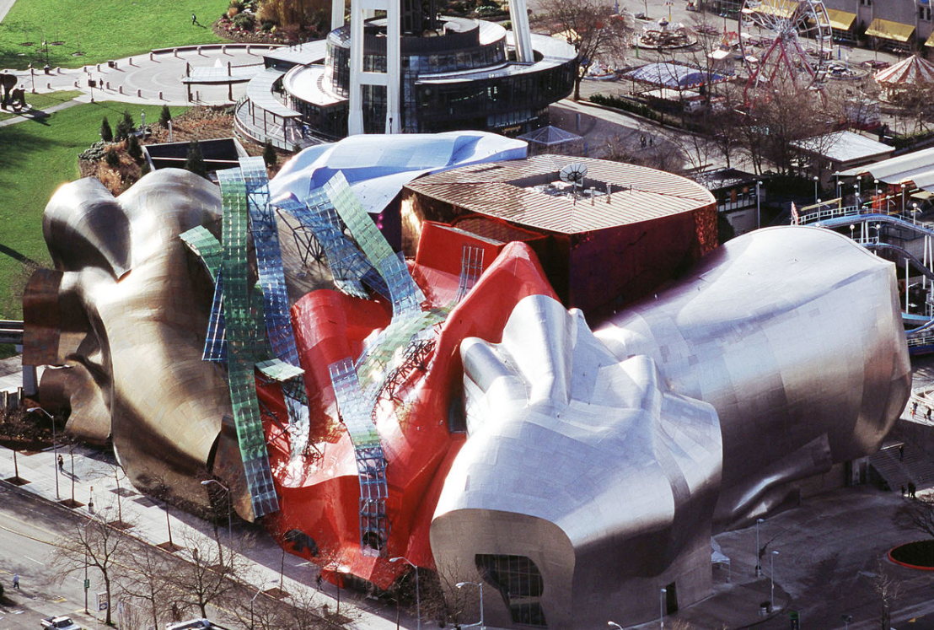
Gehry Tower, Hannover Muzeum populární kultury,Seatle

Slide 24
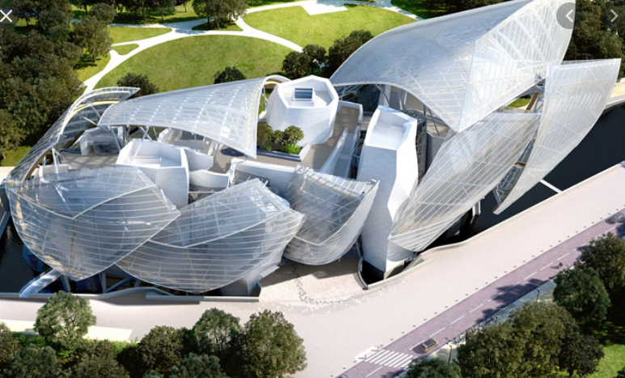
A další práce současnosti.....
Nadace Louis Vuitton v Paříži https://www.mall.tv/gebrian-prekvapive-stavby/nadace-louis-vuitton-v-parizi-jak-se-na-pozoruhodne-stavbe-podileli-i-cesi

